Slide 1

121.1 Dopravní výchova - chodec
Elektronická učebnice - I. stupeň Základní škola Děčín VI, Na Stráni 879/2 – příspěvková organizace Svět kolem nás
Červeně podtrhni, kdo je chodec. Modře podtrhni, kdo může na chodník.
Autor: Mgr. Dana Krenková

Slide 2
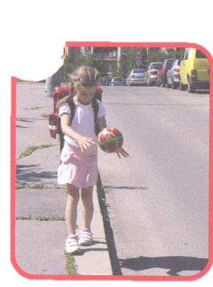
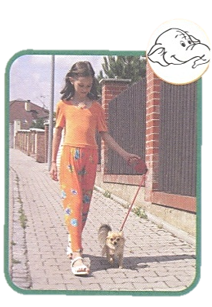
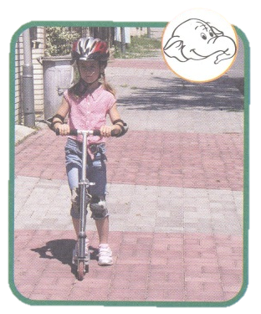
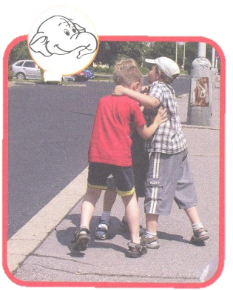
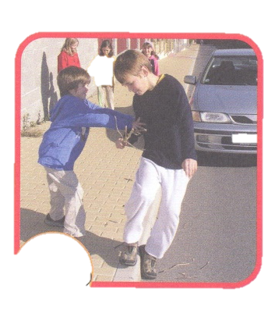
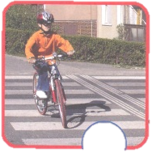
121.2 Co už víš?
Elektronická učebnice - I. stupeň Základní škola Děčín VI, Na Stráni 879/2 – příspěvková organizace Svět kolem nás
Podívej se na obrázky. Na kterých se děti chovají správně?

Slide 3

121.3 Jaké si řekneme nové termíny a názvy?
Elektronická učebnice - I. stupeň Základní škola Děčín VI, Na Stráni 879/2 – příspěvková organizace Svět kolem nás
Na chodníku chodíme vpravo, nehrajeme si, na bruslích a koloběžce jedeme opatrně.
Po silnici chodíme v protisměru, za sebou, nehrajeme si.
Po přechodu chodíme vpravo, abychom nepřekáželi chodcům, kteří jdou proti nám.

Slide 4
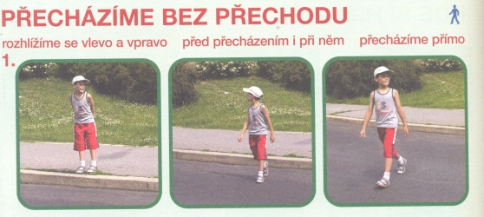
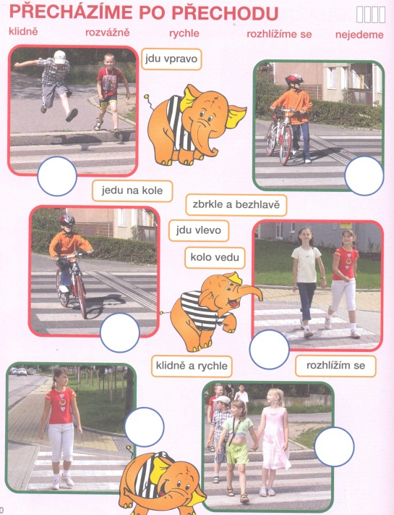
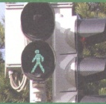



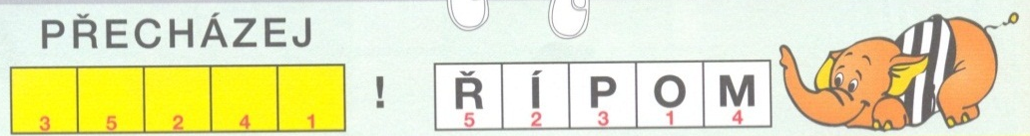
121.4 Co si řekneme nového?
Elektronická učebnice - I. stupeň Základní škola Děčín VI, Na Stráni 879/2 – příspěvková organizace Svět kolem nás
Jak přecházet bez přechodu?
Jak přecházet po přechodu?
Rozhlédni se .................... a ……………….. .
(vlevo) (vpravo)
Doplň písmena z bílých rámečků do žlutých podle čísel
a zprávu přečti nahlas.
Spoj slova s obrázky, ke kterým patří.
Prohlédni si obrázky a vyprávěj o nich.

Slide 5
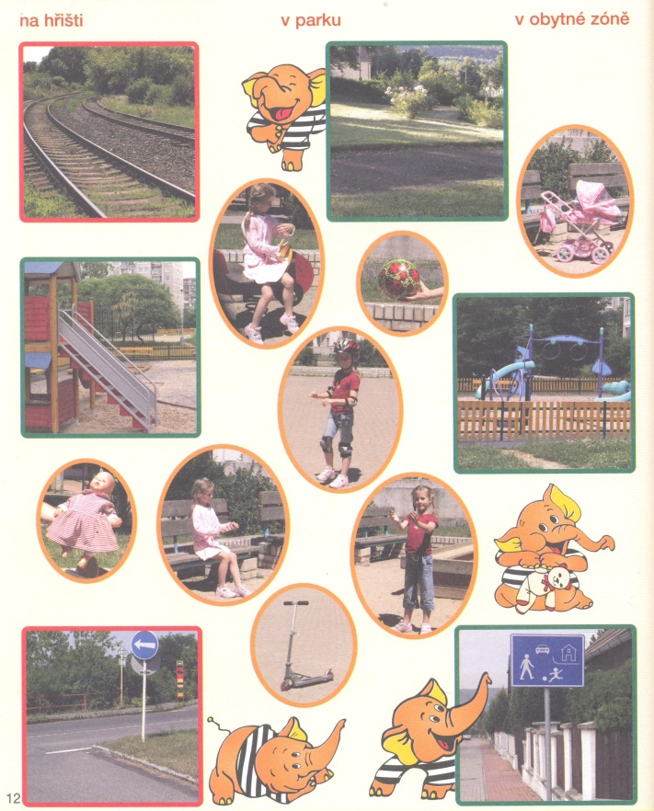
121.5 Procvičení a příklady
Elektronická učebnice - I. stupeň Základní škola Děčín VI, Na Stráni 879/2 – příspěvková organizace Svět kolem nás
Kde si hrát?
Kde je pro Míšu bezpečné si hrát? Má panenku, míč, kočárek a koloběžku.
Vyber obrázek Míši a spoj ho s hračkou, která jí patří, a místem, které je pro ni i pro tebe ke hře bezpečné.
Škrtni červeně obrázky s místy, kde je nebezpečné si hrát.
Řekni, proč jsou některá místa ke hře nebezpečná a co ti tam hrozí.

Slide 6
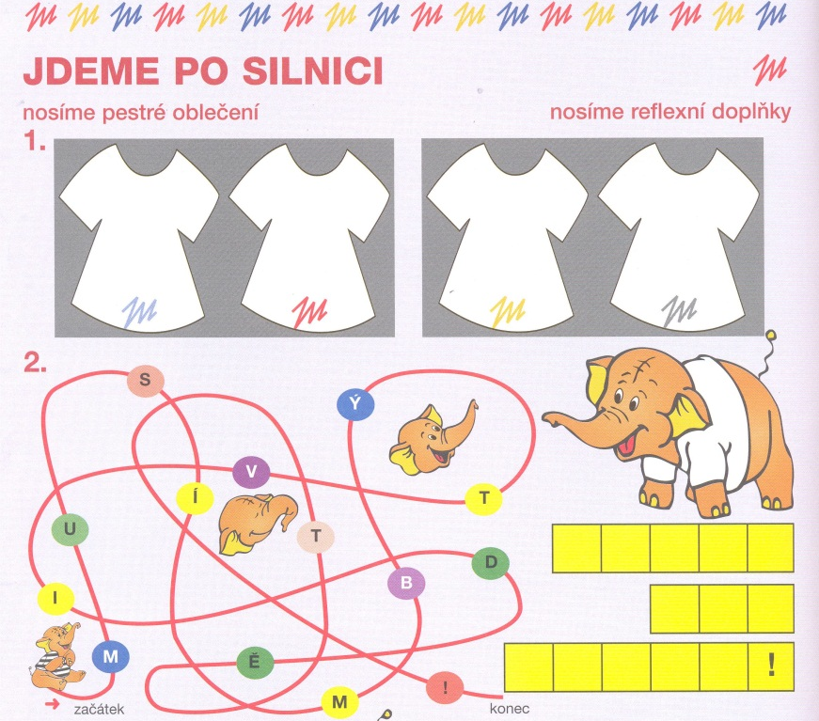
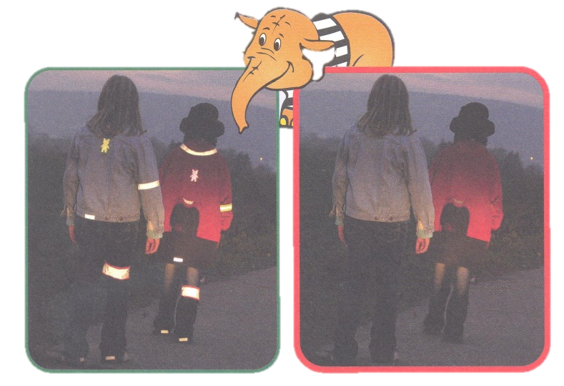
121.6 Něco navíc pro šikovné
Elektronická učebnice - I. stupeň Základní škola Děčín VI, Na Stráni 879/2 – příspěvková organizace Svět kolem nás
Jdeme po silnici za tmy
řidič nás musí vidět
nosíme barevné oblečení a reflexní doplňky
Projdi bludištěm a písmena zapiš do rámečků.

Slide 7
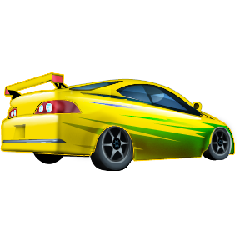
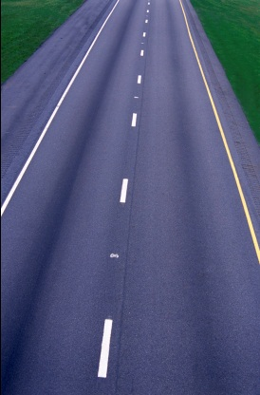
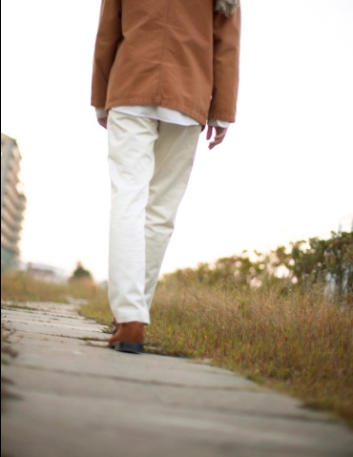
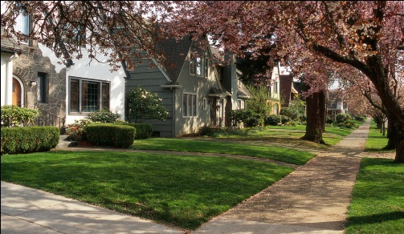
121.7 CLIL
Elektronická učebnice - I. stupeň Základní škola Děčín VI, Na Stráni 879/2 – příspěvková organizace Svět kolem nás
a car
a road
a pedestrian
a zebra crossing
a pavement

Slide 8
121.8 Test znalostí
Elektronická učebnice - I. stupeň Základní škola Děčín VI, Na Stráni 879/2 – příspěvková organizace Svět kolem nás
1. Vyber správnou odpověď: Na chodník nemůže chodec. Na chodník nemůžeš na koloběžce, ani když jedeš opatrně. c) Na chodník můžeš na bruslích, ale musíš jet opatrně. d) Na chodník může motocyklista. | Po přechodu přecházím: Klidně a rychle. Nevedu kolo, ale jedu na něm. Zbrkle a bezhlavě. d) Nerozhlížím se.
2. Kde si můžeme (nemůžeme) hrát? Hrát si můžeme na silnici. Hrát si můžeme na hřišti. Hrát si nemůžeme v obytné zóně. Hrát si nemůžeme v parku.. | 4. Která věta je správná? a) Na kole nemusím mít přilbu. b) Za šera a za tmy nosíme tmavé oblečení, aby nás nebylo vidět. Tlačítko na sloupu se semafory slouží k rozsvícení červeného panáčka. d) Po silnici chodíme v protisměru.
Správné odpovědi:
c
b
a
d
Test na známku

Slide 9
Elektronická učebnice - I. stupeň Základní škola Děčín VI, Na Stráni 879/2 – příspěvková organizace Svět kolem nás
121.9 Zdroje:
Dopravní výchova pro 1. a 2. ročník základní školy – BESIP, MINISTERSTVO DOPRAVY

Slide 10
Elektronická učebnice - I. stupeň Základní škola Děčín VI, Na Stráni 879/2 – příspěvková organizace Svět kolem nás
121.10 Anotace
Autor | Mgr. Dana Krenková
Období | 07 – 12/2011
Ročník | 1. a 2. ročník
Klíčová slova | Chodník, silnice, přechod, protisměr
Anotace | Prezentace popisující chování na chodníku, silnici, přechodu a jak přecházíme na silnici s přechodem a bez přechodu

